Slide 1

TRƯỜNG TIỂU HỌC QUỐC TUẤN
CHÀO MỪNG QUÝ THẦY CÔ
VỀ THĂM VÀ DỰ GIỜ LỚP 2C
Môn: Tiếng Việt
Giáo viên: Nguyễn Thị Mai Hương

Slide 2

Tiết 308
MỞ rộng vốn từ
Mở rộng vốn từ
Bác Hồ và nhân dân
Bác Hồ và nhân dân

Slide 3





kHỞI
ĐỘNG
Khám
phá
luyện
tập
dặn
dò

Slide 4



Cùng nghe nhạc và hát theo nhé!

Slide 5
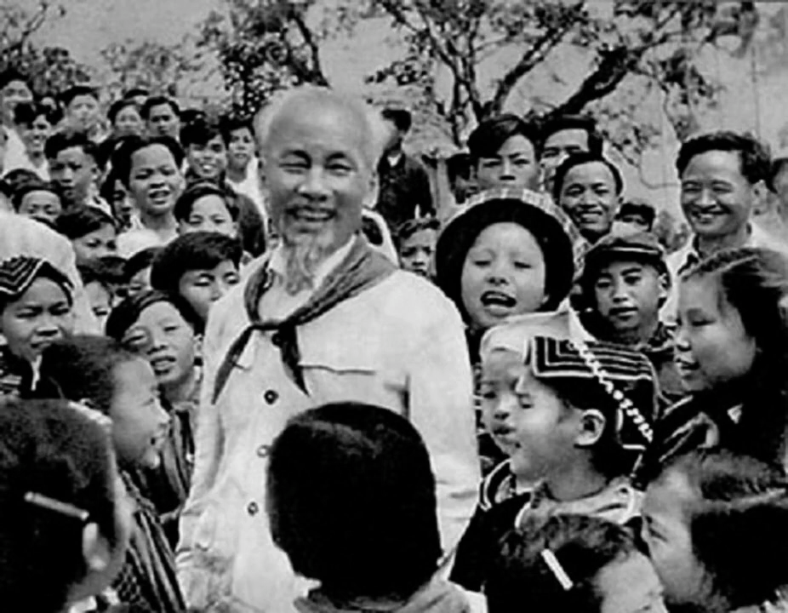

Slide 6
Khám
phá
kHỞI
ĐỘNG
luyện
tập
dặn
dò

Slide 7
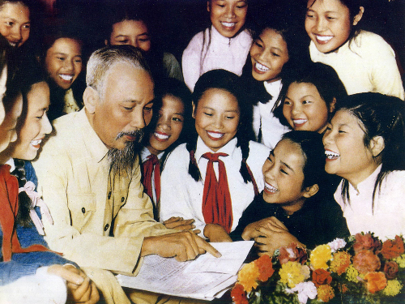


Bài 1: Xếp các từ ngữ dưới đây vào nhóm thích hợp:
yêu thương
kính yêu
chăm lo
nhớ ơn
kính trọng
quan tâm
Thảo luận nhóm
Nhóm 1: Từ ngữ chỉ tình cảm của Bác Hồ với thiếu nhi
Nhóm 2: Từ ngữ chỉ tình cảm của thiếu nhi với Bác Hồ

Slide 8
Bài 1: Xếp các từ ngữ dưới đây vào nhóm thích hợp:
nhớ ơn
kính trọng
quan tâm
yêu thương
kính yêu
chăm lo
Nhóm 1: Từ ngữ chỉ tình cảm của Bác Hồ với thiếu nhi
Nhóm 2: Từ ngữ chỉ tình cảm của thiếu nhi với Bác Hồ

Slide 9
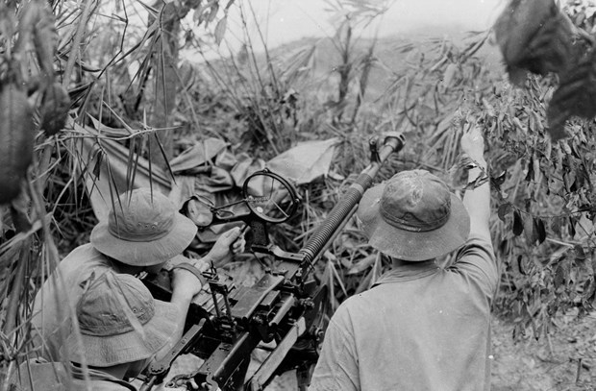


Bài 2: Chọn từ phù hợp để hoàn thành câu.
anh dũng
thân thiện
cần cù
anh dũng: không sợ khó khăn, nguy hiểm khi làm những việc cao đẹp.
thân thiện: thể hiện sự tử tế và có thiện cảm với nhau
cần cù: chăm chỉ, chịu khó một cách thường xuyên

Slide 10
Bài 2: Chọn từ phù hợp để hoàn thành câu.
anh dũng
thân thiện
cần cù
a. Người dân Việt Nam lao động rất
(…)
b. Các chú bộ đội chiến đấu để bảo vệ Tổ quốc.
(…)
c. Người Việt Nam luôn với du khách nước ngoài.
(…)

Slide 11
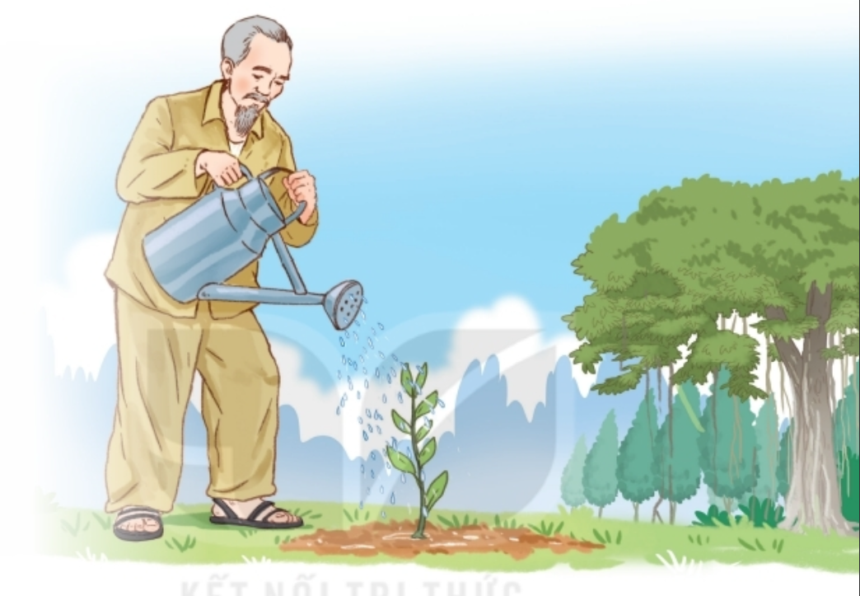
Bài 3: Quan sát tranh:
Đặt tên cho bức tranh
Nói một câu về Bác Hồ
- Tranh vẽ ai?
Thảo luận nhóm
- Bác Hồ đang làm gì?
- Em đoán Bác đang ở đâu?

Slide 12
Bài 3: Quan sát tranh:
Đặt tên cho bức tranh
- Bác Hồ tưới cây
- Bác Hồ và cây xanh
….

Slide 13
Bài 3: Quan sát tranh:
b. Nói một câu về Bác Hồ
- Bác Hồ là người rất yêu thiên nhiên.

Slide 14
VẬN DỤNG
Khám
phá
kHỞI
ĐỘNG
dặn
dò

Slide 15

Notes:
Mở rộng: Bác Hồ với nhân dân các nước

Slide 16
dặn
dò
Khám
phá
kHỞI
ĐỘNG
luyện
tập

Slide 17

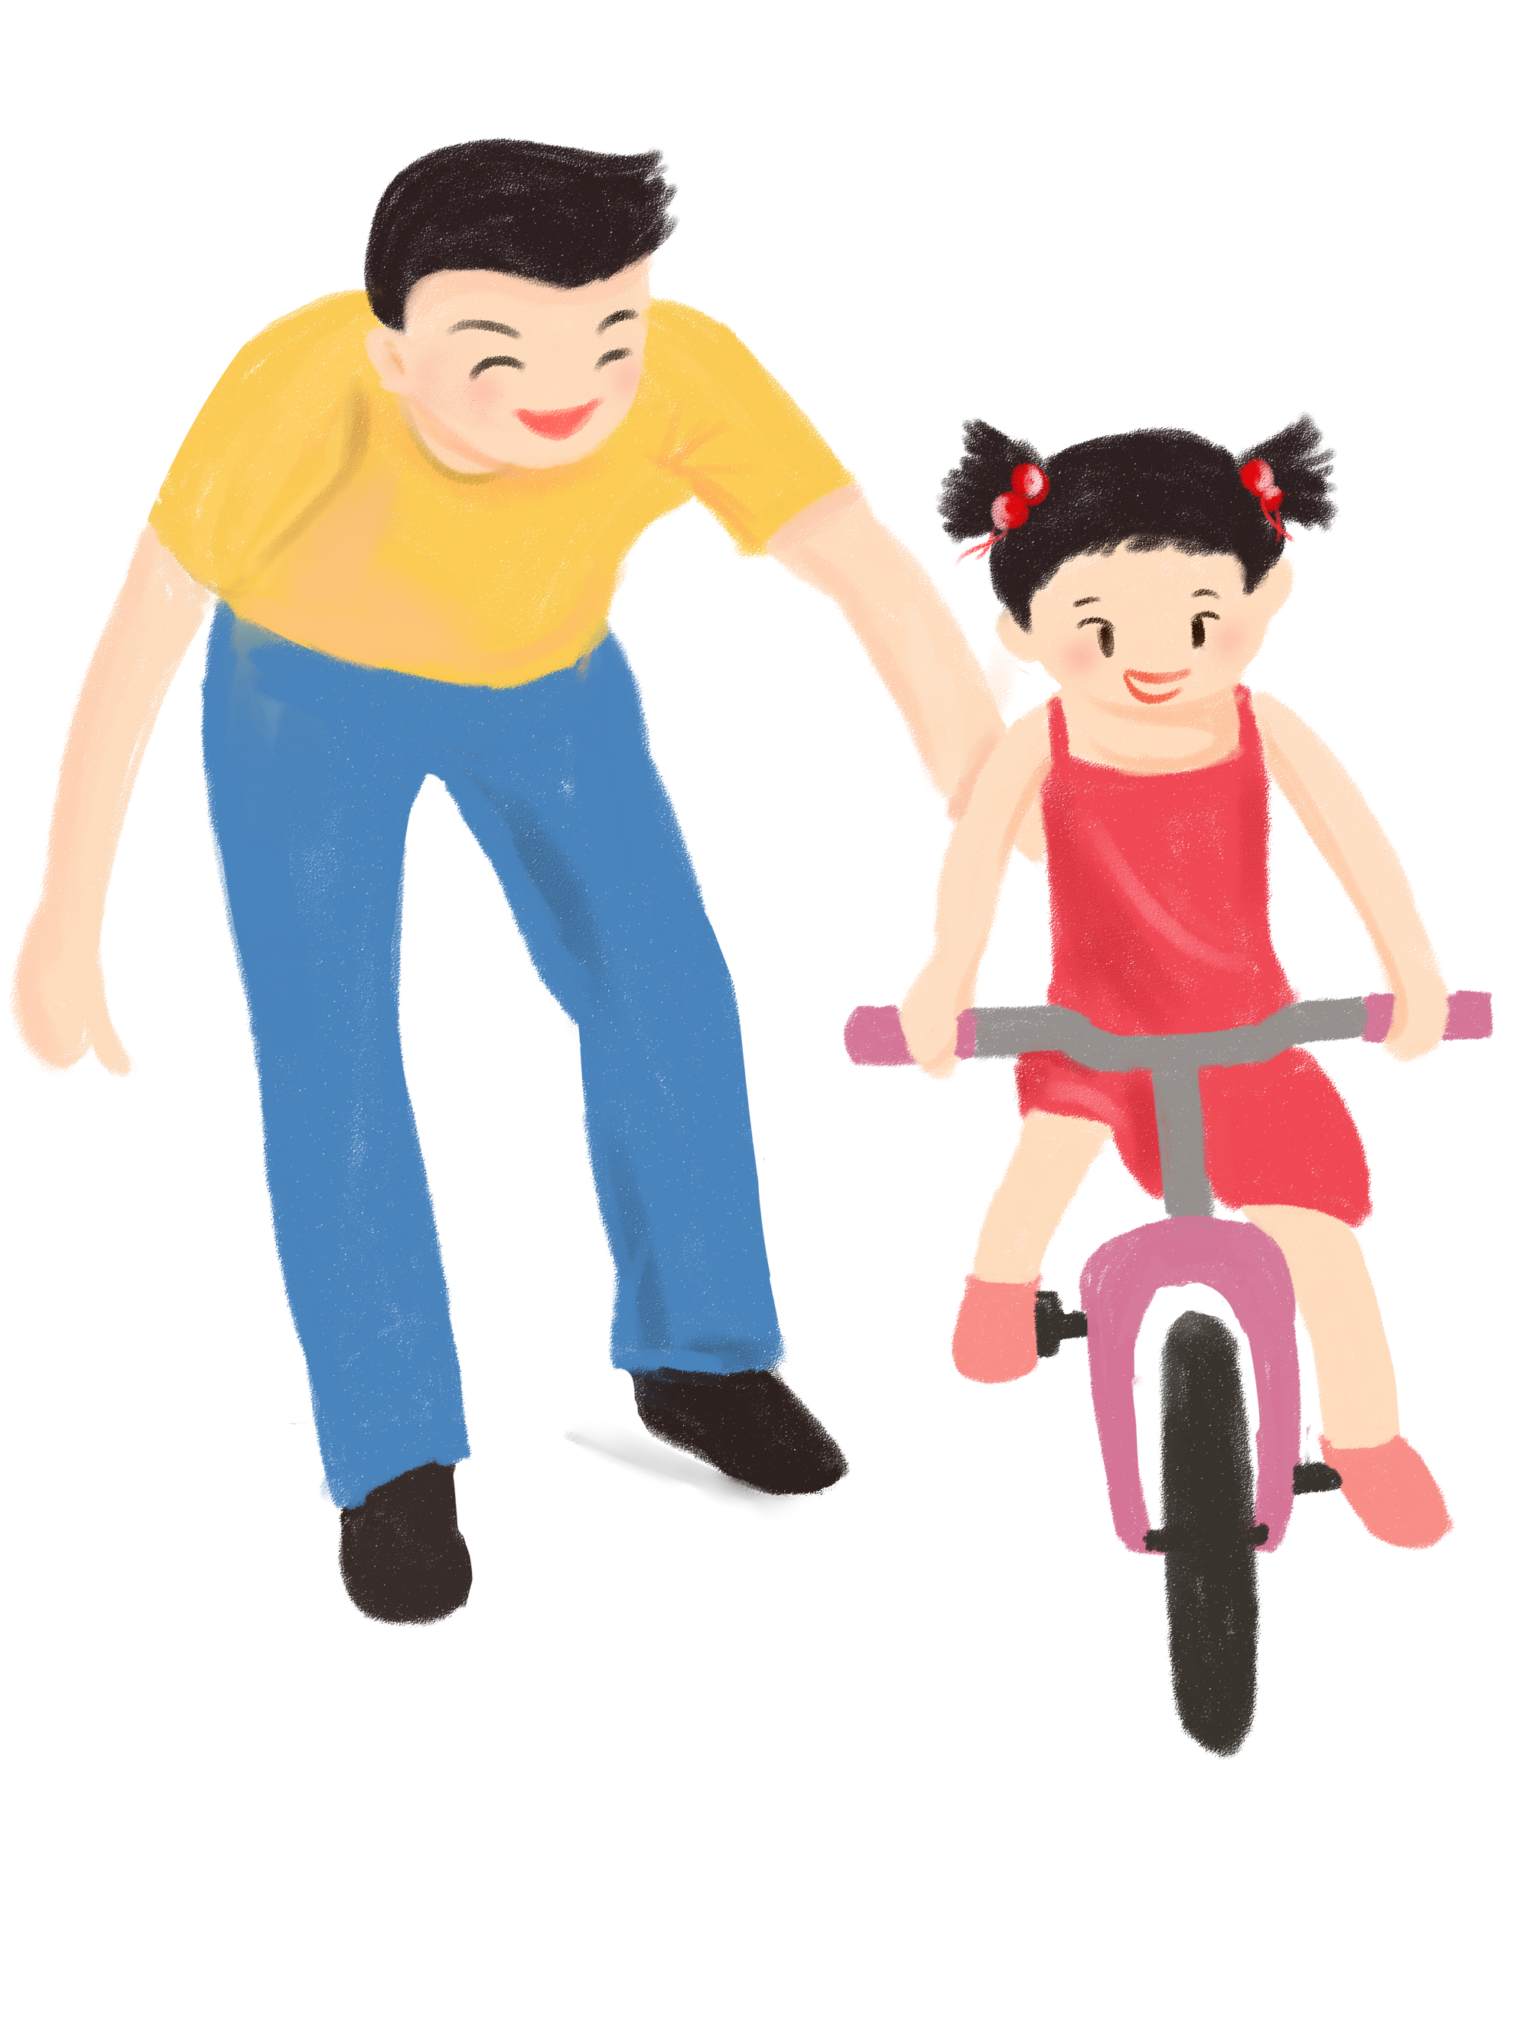
Xem lại bài
Chuẩn bị bài sau
Chúc các em
học tốt!

